Slide 1
Surgimento da Sociologia
Capa

Slide 2
Entre os séculos XV e XIX, sucessivos acontecimentos alteraram significativamente a vida, a política e a economia europeias.
Essas alterações na configuração social europeia causaram uma alteração tão grande na ordem política e social do continente que, em partes, contribuíram até para a Revolução Francesa e para os ideais de igualdade e liberdade propostos pelo Iluminismo.
Com o Renascimento, a burguesia passa a crescer e aquela concepção de sociedade estamental medieval passa a ser alterada
Os ideias iluministas projetaram um novo cenário intelectual e político ideal, baseado na justificação jurídica e política dos poderes e na separação entre Estado e Igreja.

Slide 3
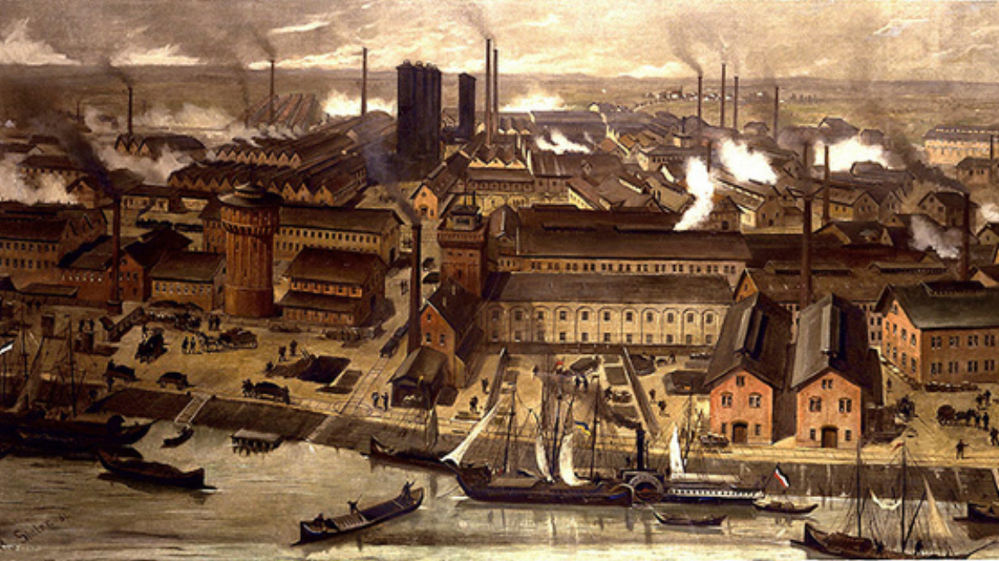
Contexto do século XIX
A sociologia surgiu, na primeira metade do século XIX, sob o impacto da Revolução Industrial.
Momento de transformações econômicas, políticas e culturais

Slide 4
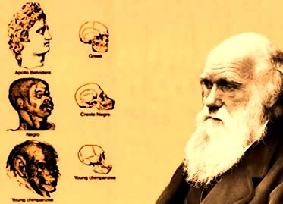
Darwinismo Social
O século XIX foi marcado pelo desenvolvimento do conhecimento científico.
Foco no “progresso da ciência” como transformação social.
Evolucionismo Social

Slide 5
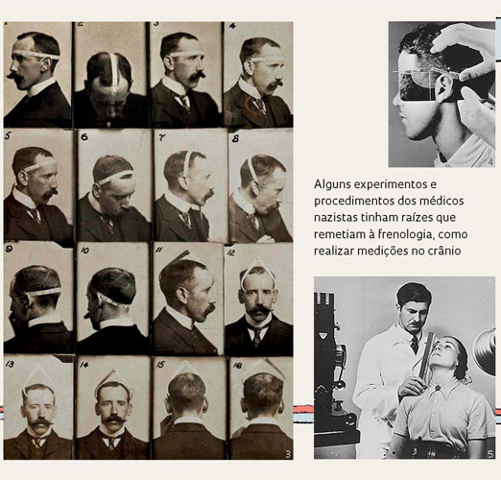
Antropometria
antropos = homem
metria = medida

Slide 6
Anos 2000
Polêmicos estudos recentes publicados em revistas cientificas, como a Proceedings of the Royal Society, dizem que uma medida do crânio dos homens (mas, não das mulheres) pode ser interpretada como um indicador de comportamentos antiéticos e agressivos

Slide 7
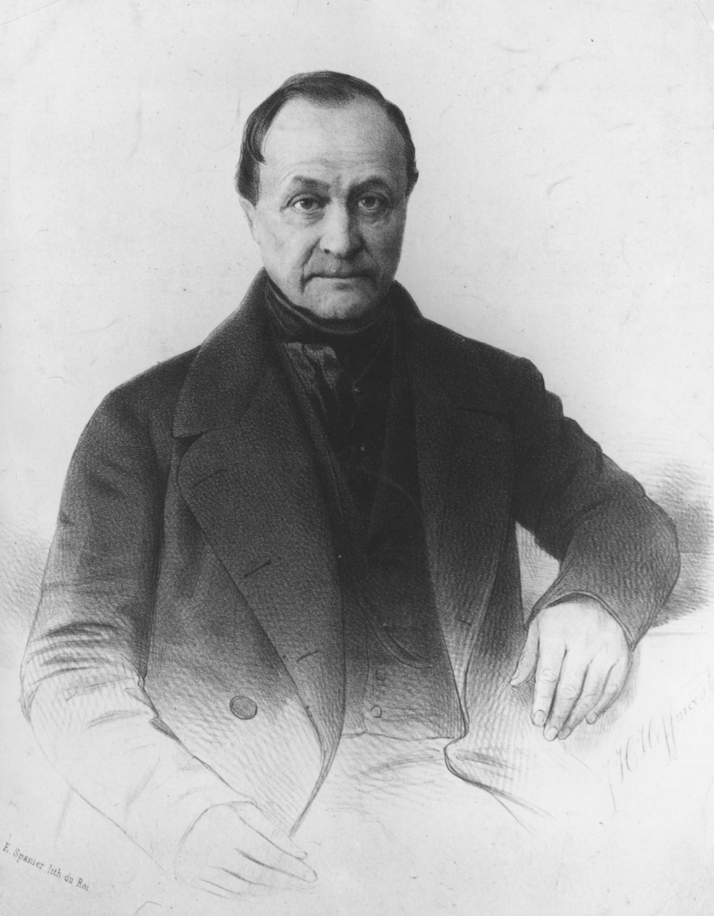
Auguste Comte (1798 – 1857)
Comte viveu numa época em que predominava o despotismo e revoluções diversas. Tal fato causou descontentamento popular e crise dos valores tradicionais.
A partir disso, Comte definiu aquilo que era realidade, possibilitando a criação de leis naturais para orientar os homens de como agir na modificação da natureza.

Slide 8
Positivismo
O conhecimento em sua forma mais avançada baseava-se somente em fatos observáveis, concretos, chamados de fatos positivos
Objetivo de Comte: Criar uma ciência que leve a sociedade a evolução

Slide 9
A Lei dos três estados
Tal lei se fundamenta nas observações feitas por Comte em relação à evolução das concepções intelectuais da humanidade. Assim, ele declarou que ela passa por três estados diferentes:
1 - Estado Teológico
2 - Estado Metafísico
3 – Estado Positivo

Slide 10
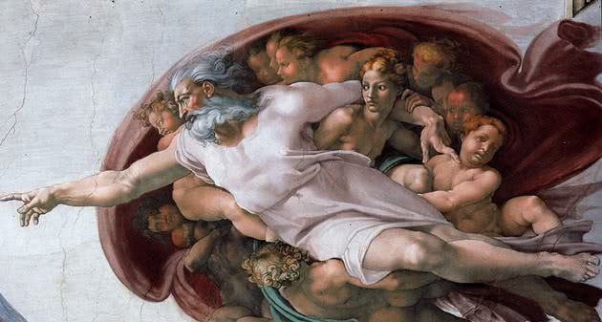
Estado Teológico
Nesse primeiro estágio, as pessoas atribuíam os fenômenos a causas mágicas, a divindades ou entidades sobrenaturais
A religião ou a mitologia seria o principal método de conhecimento

Slide 11
Estado Metafísico
Predominância das ideias naturais, com um pouco de influência ainda daquelas baseadas no sobrenatural;
É considerado um estado intermediário, onde ocorreu uma leve expansão da indústria.

Slide 12
Estado Científico ou Positivo
Apogeu intelectual da humanidade;
Fatos explicados por leis inteiramente positivas;
Razão opera somente através de experiências concretas e de fenômenos observáveis (Empirismo).

Slide 13
Física Social
Primeiro nome da Sociologia
Pautada em fatos às leis cientificas que regem os fenômenos solvendo problemas, focando em dois estudos:
Estática Social: sociabilidade dos seres humanos, o trabalho e sua divisão em agrupamentos familiares
Dinâmica Social: dimensão da sociedade mais passível de transformações, desenvolvimento e progresso

Slide 14
Ordem e Progresso
Baseada na ordem e na dinâmica do progresso, influenciou o lema da bandeira do Brasil, “Ordem e Progresso”
Ordem = Social (Estática Social)
Progresso = Industrial (Dinâmica Social)

Slide 15
O filósofo Auguste Comte (1798 – 1857) preenche sua doutrina com uma imagem do progresso social na qual se conjugam ciência e política deve assumir o aspecto de uma ação científica e a política deve ser estudada de maneira científica (a física social). Desde que a Revolução francesa favoreceu a integração do povo na vida social, o positivismo obstina-se no programa de uma comunidade pacífica. E o Estado, instituição do “reino absoluto da lei”, é a garantia da ordem que impede o retorno potencial das revoluções e engendra o progresso.
RUBY, C. Introdução à filosofia política. São Paulo: Unesp, 1998 (adaptado).
A característica do Estado positivo que lhe permite garantir não só a ordem, como também o desejado progresso das nações, é ser
A) espaço coletivo, onde as carências e desejos da população se realizam por meio das leis. B) produto científico da física social, transcendendo e transformando as exigências da realidade. C) elemento unificador, organizando e reprimindo, se necessário, as ações dos membros da comunidade. D) programa necessário, tal como a Revolução Francesa, devendo portanto se manter aberto a novas insurreições. E) agente repressor, tendo um papel importante a cada revolução, por impor pelo menos um curto período de ordem.

Slide 16
Dicas de vídeos
Surgimento Sociologia: https://www.youtube.com/watch?v=IlKMGtt-hqw&t=114s
Sociologia - Auguste Comte (focado na questão da religião): https://www.youtube.com/watch?v=OhVamhT4Q3s

Slide 17
Orientações de estudo
Pattern
Ler
Livro de Sociologia
Capítulo 1 – páginas 9 a 11
Assunto: A sociologia como ciência
Responder:
Sessão Revisando – página 14, exercícios 9 e 10
Sessão exercícios propostos – página 16, exercícios 5 e 6
Lista extra no HD: “Surgimento da Sociologia”
17

Slide 18
Obrigado

